Slide 1
Desarrollo de la visión y deficiencias visuales
Doc: Florencia Gelcich

Slide 2
Desarrollo de la visión
Proceso neurológico. Permite identificar, interpretar y comprender lo que vemos.
Ligado a el lenguaje, la audición, la coordinación motora y el equilibrio.
Fundamental en el desarrollo de los niños ya que influye en su desarrollo físico y en todo su proceso educativo

Slide 3
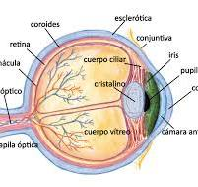
La recepción de los estímulos visuales del medio, la realiza el ojo.
El estímulo se traslada por el nervio óptico al cerebro (zona occipital).
En lóbulo occipital
se interpreta, se archiva la información o se
produce una reacción.

Slide 4
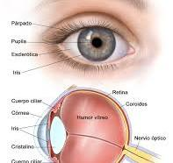

Slide 5
Desarrollo
2 sem: Los ojos comienzan a desarrollarse.
8 sem: El nervio óptico está formado en la
26 sem : parpadea en respuesta a la luz;
32 sem: aparece fijación visual que va mejorando con el transcurso de las semanas;

Slide 6
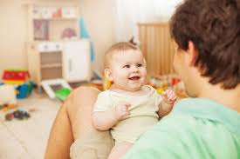
Desarrollo
34 sem: comienza a seguir con la mirada una pelota roja por poco tiempo;
40 sem: fijación (Inicialmente es de pocos segundos) y el seguimiento visual
3 – 4 meses: Visión binocular y apreciación de la profundidad.

Slide 7
Principales causas de ceguera y/o déficit visual en niños
Cataratas congénitas
Retinopatía cicatrizal del prematuro
Errores de refracción no corregidos
Glaucoma congénito
Retinoblastoma
Estrabismo
Otras afecciones de la retina como toxoplasmosis

Slide 8
Cataratas congénitas: Opacidad del cristalino.
Suele aparecer en casos de rubeola congénita, síndrome de down, síndrome de displasia ectodérmica, galactosemia, síndrome de Lowe y otras enfermedades.
Opacidad gris o blanca en la pupila.
Retinoblastoma. Neoplasia maligna. Afecta el desarrollo visual.
Retinopatía cicatrizal del prematuro: proceso patológico en el tejido inmaduro de la retina, se da generalmente en niños nacidos a las 32 semanas o antes o en niños con bajo peso (menos de 1,5 kg)
Puede desarrollar ceguera.

Slide 9
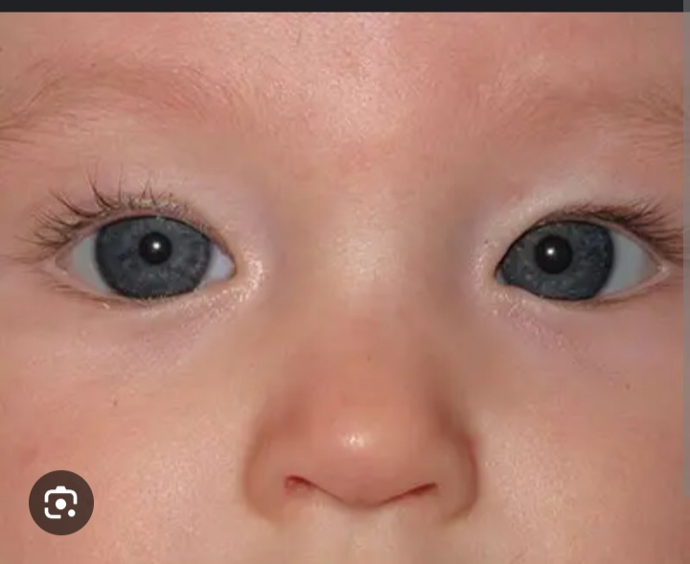
Glaucoma congénito: daño progresivo en el nervio óptico.
Progresivamente se va perdiendo el campo visual.
Puede causar ceguera si no se trata-
Síntomas: lagrimeo, fotofobia, parpadeo anómalo
Estrabismo: desalineación de los ojos..
Puede causar ceguera si no se trata
Se da por problema en músculos oculares o bien por lesiones oculares.
Se corrige con parches, lentes
o cirugía.

Slide 10
Errores de refracción
Trastorno ocular mas común.
El ojo no puede enfocar claramente.
Visión borrosa.
Los mas comunes son:
Miopia: dificultad para ver objetos lejanos
Hipermetropia: dificultad para ver objetos cercanos
Astigmatismo: visión distorsionada debido a curvatura anormal de la cornea

Slide 11
Según CIE 10 la función visual de subdivide en 4 niveles
Visión normal
Discapacidad visual moderada
Discapacidad visual grave
Ceguera
Baja visión: incluye discapacidad visual moderada y grave.
Agudeza visual menor de 06.18 a percepción de luz. Campo visual menos de 10 grados desde punto de fijación.

Slide 12
Como se evalúa la visión ?

Slide 13
Como se evalúa el desarrollo de la visión?
Reflejo pupilar fotomotor.
Reflejo ojos de muñeca.
Fijación y seguimiento visual.
Alineación ocular
Pruebas oftalmológicas:

Slide 14
Prueba de reflejo rojo (Bruckner)
Transmisión de luz desde un oftalmoscopio a través cornea, humor acuoso, cristalino y humor vitreo.
La luz se refleja en el fondo de ojo, se trasmite a través de los medio opticos y por parte de oftalmoscopio.
Detecta: cataratas, anormalidades de la cornea y del iris, retinoblastia, glaucoma, enfermedades sistemicas, errores de refracción, estrabismo.

Slide 15
Señales de alarma
Ausencia de rechazo al estimulo luminoso
Ausencia de respuesta pupilar (relejo fotomotor)
Asimetría en color de pupila, tamaño o brillo
Presencia de puntos oscuros o pupila roja o pálida,
Lagrimeo persistente
Ausencia de fijación o seguimiento visual
Nistagmus (temblor de los ojos)
Alineamiento ocular anormal o movimiento ocular normal.
No parpadea ante ruido fuerte
Desviación de cabeza persistente o desviación ocular con o sin posición compensadora de la cabeza

Slide 16
Como será el desarrollo de un niño con baja visión o no vidente?
Por que vías se estimula?

Slide 17
Estimulación
Usar vias tactil, auditiva, olfatoria
En bajo vision: Uso de constrastes visuales, elementos con luz
Seguir progreso de pautas de desarrollo

Slide 20
Primeros hitos. 0 a 6 meses
El bebe se calma ante el contacto físico.
Sonríe y se ríe en situaciones
• Atiende preferentemente a la voz de la madre.
• Vocaliza y emite algún sonido
• Explora el rostro y el pelo de la madre
• Protesta cuando tiene hambre o esta incómodo

Slide 21
• Da señales de respuesta a los estímulos externos
• Presta atención al sonido y busca la fuente
• Se muestra atento cuando le hablan
Mantiene las manos preferentemente abiertas
• Juega con sus manos y con las del adulto
• Sujeta objetos activamente
• Chupa los objetos
• Agita sonajero para obtener sonido
• Busca un objeto colocado sobre el pecho

Slide 22
6 a 12 meses
• Establece algunas relaciones diferenciadas con otros miembros de la familia.
Se queja cuando no escucha mas a su papá/mamá
• Tolera periodos cortos de espera
• Bisilabea
• Dice no con la cabeza
• Aparecen las primeras palabras con intención comunicativa
• Hace alguna gracia familiar
• Responde diferenciadamente cuando se le llama por su nombre

Slide 23
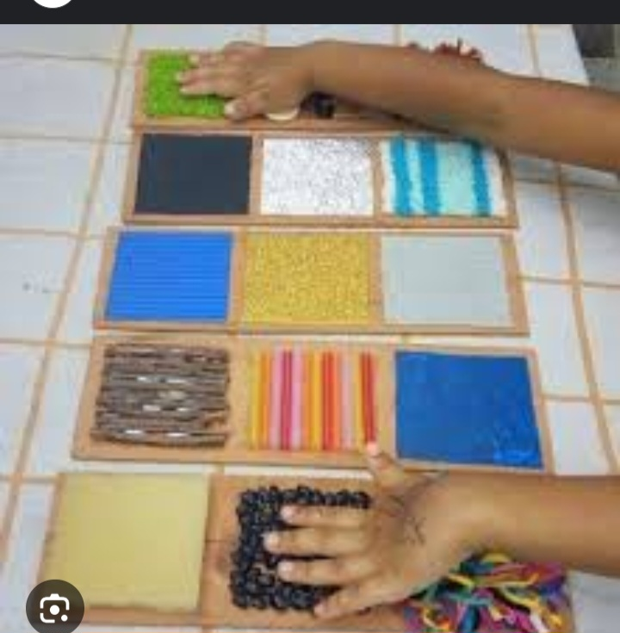

Slide 24
6 a 12 meses
Reconoce sonidos familiares y juguetes propios
• Muestra preferencia por algun juguete
• Busca entre sus piernas cuando cae el objeto
• Toma por coordinación oído-mano
• Entiende el “toma”
• Retira un pañuelo de su cara

Slide 25
6 a 12 meses
• Pasa un objeto de una mano a otra
• Golpea juguetes
• Aplaude
• Saca objetos de un bote de boca ancha
• Aprieta un muñeco de goma blando para obtener sonido
Realiza y le gustan los juegos corporales con el adulto
• Se mantiene sentado sin apoyo

Slide 26
6 a 12 meses
• Sentado, hace apoyos laterales cuando se le desequilibra
• Hace rotaciones de boca abajo a boca arriba y viceversa
• Se sienta en una silla baja
• Repta o avanza estando boca abajo
• Se mantiene de rodillas
• Se mantiene de pie con apoyo
• Pasa de tumbado a sentado

Slide 27
12 a 18 meses
Tira brazos a su madre desde otro adulto
• Dice adiós con un gesto
• Tira besos
• Acepta a otras personas conocidas
• Tiene alguna jerga expresiva o imitación
• Dice 2 ó 3 palabras con sentido o sonidos consistentes

Slide 28
12 a 18 meses
Responde a alguna pregunta sencilla
Señala partes de su cuerpo
• Muestra interés por los objetos
• Entiende el “dame”
• Busca objetos escondidos
• Tira de una cuerda para conseguir un objeto

Slide 29
12 a 18 meses
Responde a alguna pregunta sencilla
Manipulación y conducta adaptativa a los objetos
• Explora los objetos
• Destapa un recipiente redondo
• Mete objetos en un balde
• Abre puertas y cajones

Slide 30
12 a 18 meses
• Salta sobre una pelota o cama elástica, de las manos del adulto
• Pasa de sentado a de pie.
• Se desplaza sentado
• Se desplaza de pie con apoyo
• Camina sujeto a un caminador o de la mano del adulto
• Camina de forma independiente

Slide 31
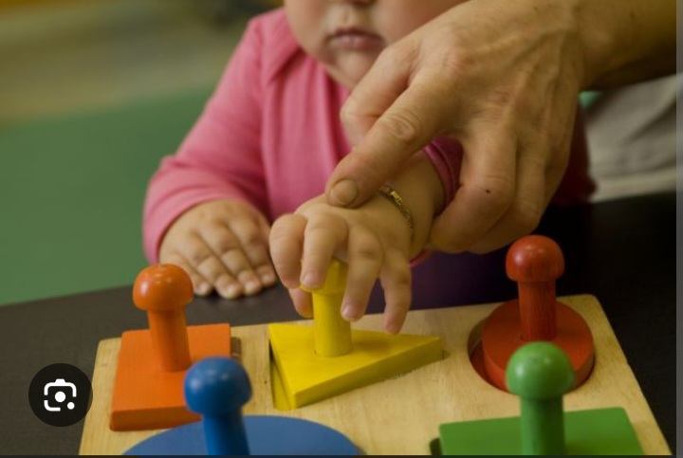
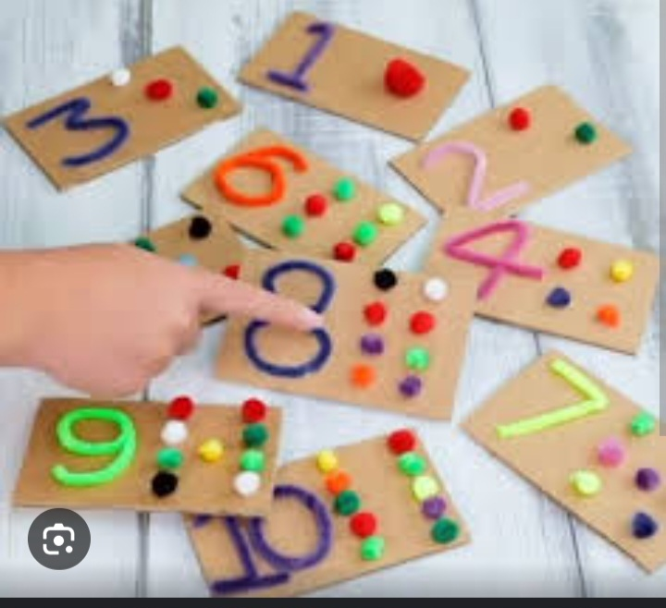

Slide 32
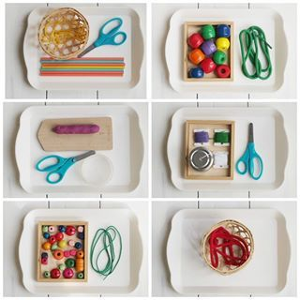
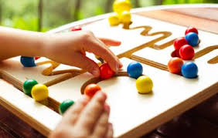

Slide 33
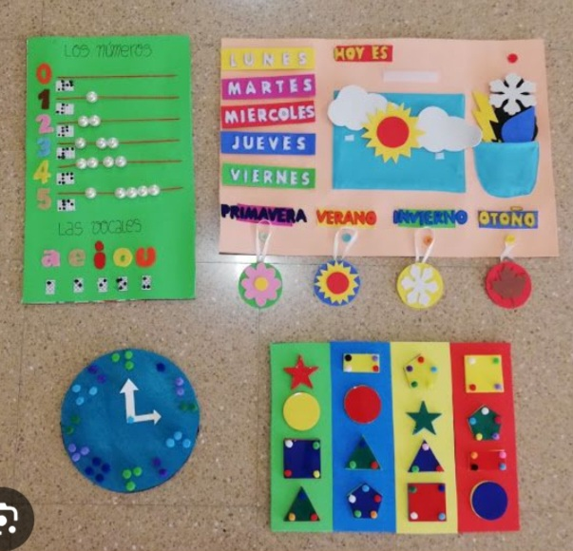

Slide 34
